Slide 1

Université de Montpellier
Cours de comptabilité N°4
12 mars 2021

Slide 2
Programme prévisionnel
Séance | Contenu des séances
1-2-3-4 | Concepts et principes de base de la comptabilité – Le PCG – Les différentes classes – LAB -
5-6 | La comptabilisation – Les documents comptables – Les normes internationales => après le bilan
7-8 | Le compte de résultat - Analyse
9-10 | Le bilan – Analyse
11-12 | Le bilan – Les actifs - Les immobilisations – IFRS 16
13-14 | Le bilan – Le passif – les capitaux propres – Les provisions
15-16 | Le bilan – le passif – Dettes à LT et autres dettes
17-18 | Les écritures d’inventaire
19-20 | L’annexe
21-22 | Les points particuliers – La TVA – Affectation du résultat

Slide 3

La classification du PCG
- Classe 1 : Comptes de capitaux.
- Classe 2 : Comptes d'immobilisations.
- Classe 3 : Comptes de stocks.
- Classe 4 : Comptes de tiers (créances et / ou dettes).
- Classe 5 : Comptes financiers (banque, caisse ….).
- Classe 6 : Comptes de charges.
- Classe 7 : Comptes de produits.

Slide 4
Les états de synthèse
Compte de résultat
Bilan
Annexes

Slide 5
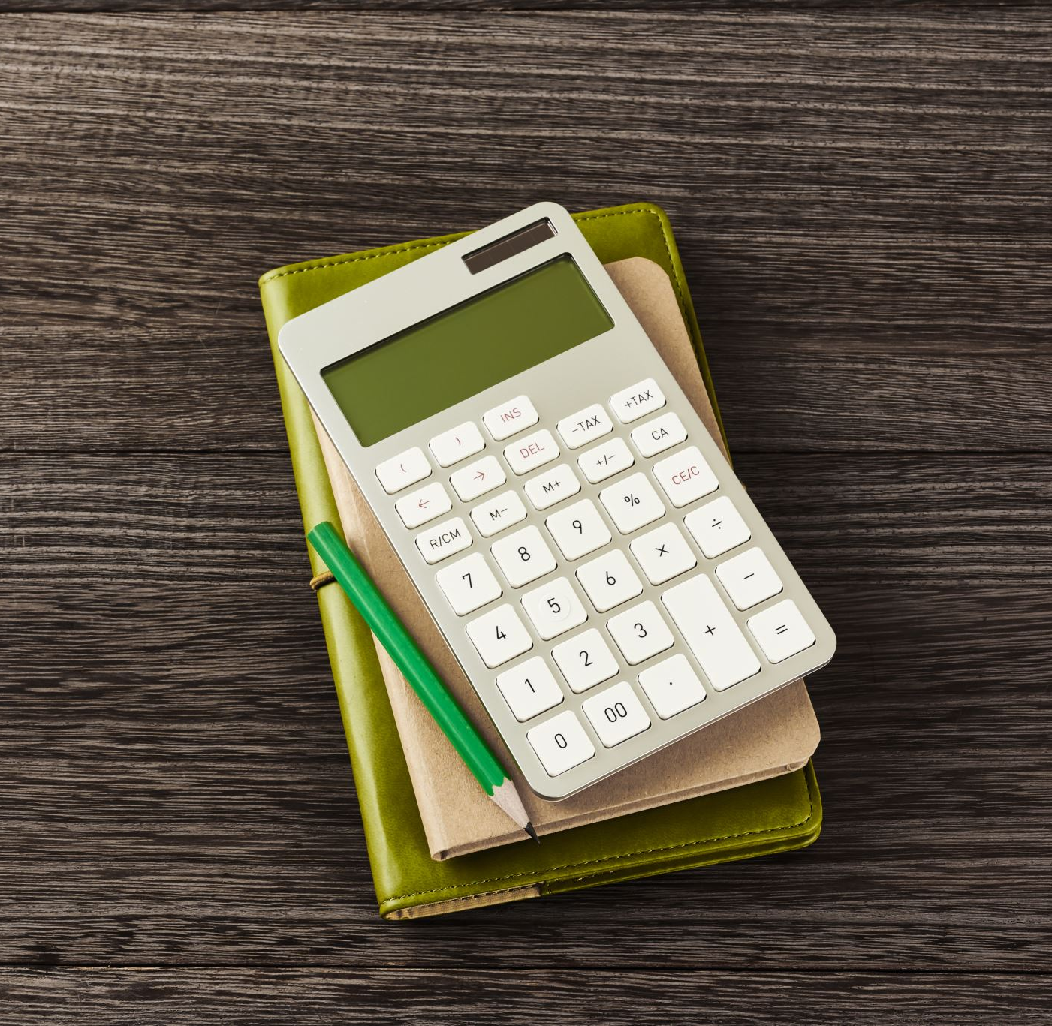
Le Bilan - Patrimoine

Slide 6
Ce que Albane possède :
Voiture :
15 000 €
Maison :
250 000 €
Ce que Albane doit :
Emprunt bancaire pour financer sa maison : 93 000 €
Argent à la banque : 5 300 €
Quelle est la richesse d’ALBANE ?

Slide 7

EMPLOIS
RESSOURCES
Principe de la partie double

Slide 8
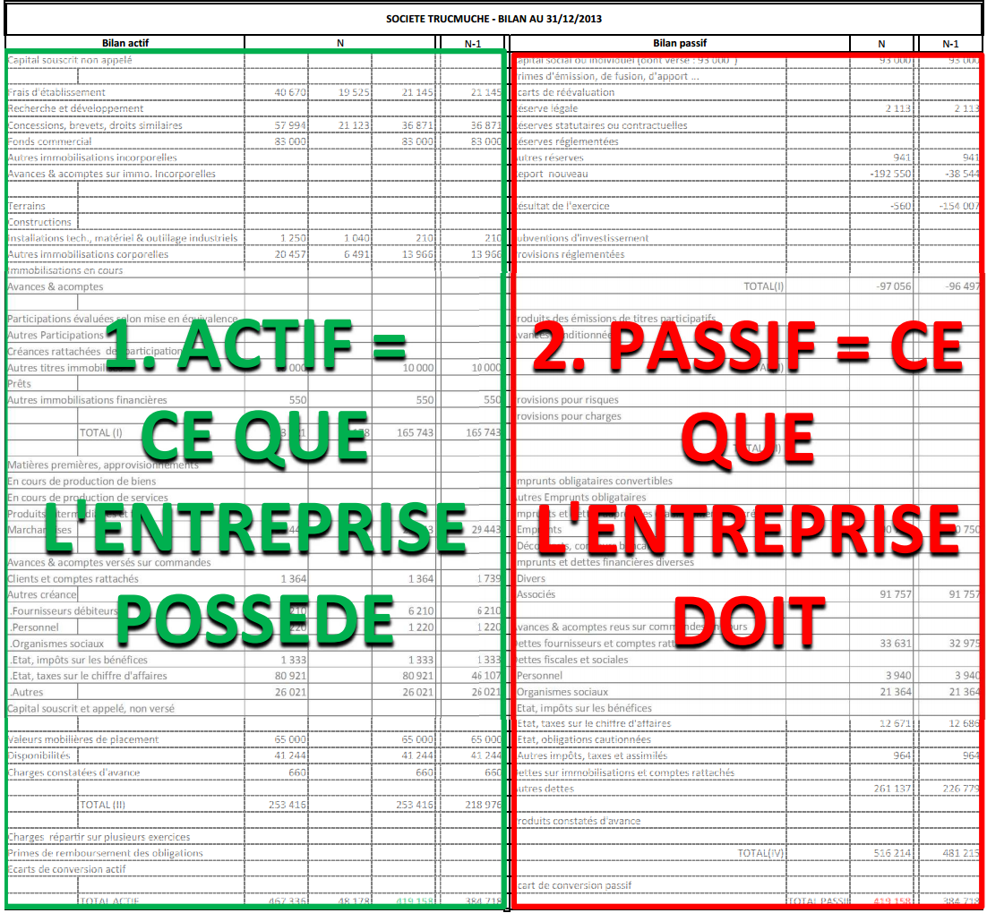
EMPLOIS
RESSOURCES

Slide 9
Le Bilan - Origine

Slide 10
Un événement capital
L’argent que les créateurs allouent à leur projet s’appelle le capital.
Le capital est d’abord déposé à la banque de la société.
Associé
Capital
Banque
500 €
500 €
Le capital représente la mise de fonds des associés, il leur appartient. C’est donc une forme de dette de la société envers ses associés.

Slide 11
Où est notre argent ?
Où est notre argent ?
Quelles sont les ressources allouées à l’entreprise ?
D’où vient notre argent ?
Quel emplois en a-t-on fait ?

Slide 12
Où est notre argent ?
Où est notre argent ?
D’où vient notre argent ?
Emplois
Banque
Ressources
Capital
500 €
500 €

Slide 13





Où va l’argent ?
Immos
Stock
Clients
Caisse
Photo !

Slide 14




D’où vient l’argent ?
Capital
Résultat
Dettes

Slide 15



Emplois et Ressources
Immos
Capital
Stocks
Résultat
Clients
Dettes
Caisse

Slide 16
Bilan
Actif | Passif
Liste des biens que l’entreprise possède : Terrain, construction, matériel Stocks Trésorerie | Liste des dette de l’entreprise : Dettes vis-à-vis des actionnaires Dettes vis-à-vis des tiers
Total | Total
Actif
Dettes auprès des tiers
Capitaux propres

Slide 17
Présentation du Bilan
En tableau => pédago
En suite => liasse

Slide 18
Présentation en tableau => Bilan fonctionnel?
Actif | Montant | Passif | Montant
Actif immobilisé Immobilisations incorporelles Immobilisations corporelles Immobilisations financières I) Total actif immobilisé |  | Capitaux propres Capital Réserves Résultat de l'exercice (±) I) Total capitaux propres
Actif circulant Stocks Créances clients Créances sur autres tiers Banque, caisse II) Total actif circulant |  | Dettes Emprunts Dettes fournisseurs Dettes envers autres tiers II) Total dettes
Total général (III) = I + II |  | Total général (III) = I + II

Slide 19
Actif | Exercice N |  |  | Passif | N
 | Brut | DADP | Net
Actif immobilisé (classe 2) Immobilisations incorporelles : Frais d'établissement Frais de recherche/développement Frais de concessions, brevets, licence Fonds commercial Immobilisations corporelles : Terrains Constructions Installations Techniques, Matériel et Outillage Industriel (I.T.M.O.I) Autres immobilisations corporelles Immobilisations financières : Participations Titres immobilisés Titres immobilisés de l'activité de portefeuille Prêts Dépôts et cautionnements versés | 201 203 205 207 211 213 215 218 26 271/272 273 274 275 | 2801 2803 2805 2907 2911 2813 2815 2818 296 297 |  | Capitaux propres (classe 1) Capital Compte de l'exploitant (±) Réserves Report à Nouveau (11) (±) Résultat de l'exercice (12) (±) Subventions d'investissement (13) Provisions réglementées (14) | X 101 108 106 11 12 13 14
 |  |  |  | I) Total capitaux propres
 |  |  |  | Provisions pour risques et charges (PRC) | 15
I) Total actif immobilisé |  |  |  | II) Total PRC

Slide 20
Actif circulant (classes 3, 4, 5) Stocks 31 / 32 391 / 392 33 / 34 393 / 394 35 / 37 395 / 397 Avances et acomptes versés sur commandes Créances clients et comptes rattachés Autres créances (comptes 42, 43, 44, 45, 46 à solde débiteur) Valeurs mobilières de placement (V.M.P) Disponibilités (banque, caisse) | classe 3 4091 411 50 512/53 | 39 491 59 |  | Dettes (classes 1, 4) Emprunts obligataires Emprunts et dettes auprès des étabts de crédit Banque créditrice (découvert) Avances et acomptes reçus sur commandes Dettes fournisseurs et comptes rattachés Dettes fournisseurs d'immobilisations Dettes fiscales et sociales (comptes 42, 43, 44, 45 à solde créditeur) Autres dettes |  | Dettes (classes 1, 4) Emprunts obligataires Emprunts et dettes auprès des établissements de crédit Banque créditrice (découvert) Avances et acomptes reçus sur commandes Dettes fournisseurs et comptes rattachés Dettes fournisseurs d'immobilisations Dettes fiscales et sociales (comptes 42, 43, 44, 45 à solde créditeur) Autres dettes | 161/163 164 519 4191 401 404 46 | 161/163 164 519 4191 401 404 46
II) Total actif circulant |  |  |  | III) Total dettes |  | III) Total dettes
Actif circulant (classes 3, 4, 5) Stocks et en-cours Matières 1^{ères} et autres approvisionnements 31 / 32 391 / 392 En-cours de production de Biens et Services 33 / 34 393 / 394 Produits intermédiaires et finis Marchandises Avances et acomptes versés sur commandes Créances clients et comptes rattachés Autres créances (comptes 42, 43, 44, 45, 46 à solde débiteur) Valeurs mobilières de placement (V.M.P) Disponibilités (banque, caisse) | classe 3 4091 411 50 512/53 | 39 491 495/496 59 |  |  |  | Dettes (classes 1, 4) Emprunts obligataires Emprunts et dettes auprès des établissements de crédit Banque créditrice (découvert) Avances et acomptes reçus sur commandes Dettes fournisseurs et comptes rattachés Dettes fournisseurs d'immobilisations Dettes fiscales et sociales (comptes 42, 43, 44, 45 à solde créditeur) Autres dettes |  | 161/163 164 519 4191 401 404 46
II) Total actif circulant |  |  |  |  |  | III) Total dettes
III) Total général = I + II |  |  |  |  |  | IV) Total général = I + II + III

Slide 21
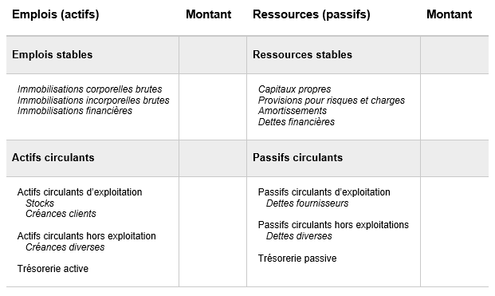
Le bilan fonctionnel

Slide 22
Le bilan fonctionnel

Slide 23
Les comptes du bilan
ACTIF

Slide 24
Les immobilisations corporelles
211 - Terrains
212 - Agencements et aménagements de terrains
213 – Constructions
214 - Constructions sur sol d'autrui
215 - Installations techniques, matériels et outillage industriels
218 - Autres immobilisations corporelles
- 2181 - Installations générales, agencements, aménagements divers
- 2182 – Matériel de transport
- 2183 – Matériel de bureau et matériel informatique
- 2184 – Mobilier
- 2185 – Cheptel

Slide 25
Les immobilisations financières
26 - Participations et créances rattachées à des participations
- 261 - Titres de participation
27 - Autres immobilisations financières
- 271 - Titres immobilisés autres que les TIAP
273 - Titres immobilisés de l'activité de portefeuille ( TIAP)
274 – Prêts
- 2741 - Prêts participatifs
- 2742 - Prêts aux associés
- 2743 - Prêts au personnel
275 - Dépôts et cautionnements versés

Slide 26
Les amortissements – les dépréciations
8 (2eme position) => amortissement
- 2182 – Matériel de transport
- 28182 – Amortissement du matériel de transport
9 (2eme position) => dépréciation
- 211 – Terrain
- 2911 – dépréciation du terrain

Slide 27
Classe 3 : Comptes de stocks et en-cours
31 - Matières premières (et fournitures)
32 - Autres approvisionnements
33 - En-cours de production de biens
34 - En-cours de production de services
35 - Stocks de produits
37 - Stocks de marchandises

Slide 28
Classe 4 : Créances
4091 - Les avances et acomptes versés sur commandes
411 - Les créances clients et comptes rattachés
D’un point de vue comptable, un client est une personne qui n’a pas encore réglé la totalité de sa facture.
42 – Personnel
43 – Organismes sociaux
44 – Etat dont TVA
45 – 46 - Autres créances => 471 - ?

Slide 29
Classe 5 : Disponibilites
50 - VMP
51 - Banques, établissements financiers et assimilés
53 – Caisse
58 – Virements internes

Slide 30
Les comptes du bilan
PASSIF

Slide 31
Classe 1 : Les capitaux
101 – Capital
106 – Réserve légale
1063 – Réserves statutaires
1068 – Autres réserves
108 – compte de l’exploitant
110/119 – Report à nouveau
120 - Résultat

Slide 32
Classe 1 : Les capitaux
131 – Subventions d’équipement
14 - Provisions réglementées
Dont 145 - Amortissements dérogatoires
15 – Provisions pour risques et charges

Slide 33
Classe 1 : Les capitaux
131 – Subventions d’équipement
14 - Provisions réglementées
Dont 145 - Amortissements dérogatoires
15 – Provisions pour risques et charges
16 - Emprunts et dettes assimilées

Slide 34
Classe 4 : Les dettes
400 - Fournisseurs et comptes rattachés
42 – Personnel
43 – Organismes sociaux
44 – Etat dont TVA
45 – 46 - Autres créances dont c/c associé

Slide 35

Rechercher dans le PCG – utilisez la liste abrégée
Partie 1 :
Acquisition d’un terrain
Cautions versées
Prêt au salaries
Depreciation des comptes clients
Stock de marchandises
TVA collectée sur les achats intracommunautaire
Frais de constitution de la société
Cautions reçus

Slide 36


Acquisition d’un terrain 211
Cautions versées 275
Prêt au salaries 2743
Depreciation des comptes clients 491
Stock de marchandises 370
TVA collectée sur les achats U.E 4452
Frais de constitution de la société 2011
Cautions reçus 165

Slide 37
Rechercher dans le PCG – utilisez la liste abrégée
Partie 2 :
Capital non libéré
Emprunt bancaires
Construction sur sol d’autrui
Provisions pour litiges
Droit au bail
Impot société dû
Produits constates d’avance
R.R.R à établir

Slide 38
Partie 2 :
Capital non libéré 109
Emprunt bancaires 164
Construction sur sol d’autrui 214
Provisions pour litiges 151
Droit au bail 206
Impot société dû 444
Produits constates d’avance 487
R.R.R. à établir 4198

Slide 39
Les ecritures

Slide 40
Comptabilisation - principes
L’établissement du compte de résultat nous a permis de déterminer le résultat de l’exercice en faisant la différence entre tous les produits et toutes les charges survenus pendant l’exercice.
Le bilan nous a permis de déterminer ce que possédait l’entreprise (actif) et ce qu’elle devait (passif) à la fin de l’exercice.
En comptabilité, il faut comptabiliser (enregistrer) les opérations (achats, ventes, règlements..) chronologiquement (horodatage / FEC) :
=> Dès qu’il y a un achat => Enregistrement.
=> Dès qu’il y a une vente => Enregistrement.

Slide 41
Comptabilisation - principes
Pour traduire comptablement chaque opération on doit "passer" des écritures.
Pour passer des écritures on doit faire intervenir au moins deux comptes du P.C.G.
=> Un compte (ou des comptes) que l’on va débiter i.e inscrire au débit
=> ET un compte (ou des comptes) que l’on va créditer i.e inscrire au crédit
Attention : ∑ des débits = ∑ somme des crédits !

Slide 42
Comptabilisation - principes
Cela revient donc à identifier au moins deux comptes qui sont sollicités en même temps.
Nous avons fait les recherches dans le PCG à cet effet.
Bon à savoir 1 : la contrepartie d’un compte de classe 6 ou 7 / Est systématiquement un compte de bilan, généralement compte de classe 4 => Flux économique
Bon à savoir 2 : le flux de trésorerie fait généralement intervenir deux comptes de bilan (comptes classe 4 et classe 5)

Slide 43
Comptabilisation - Vocabulaire
- Acheter à crédit
On ne règle pas immédiatement ce que l'on achète, donc on a une dette envers un fournisseur.
- Vendre à crédit
On n'est pas réglé immédiatement de ce que l'on a vendu, donc on a une créance sur un client.
- Régler comptant
On règle immédiatement en espèces (liquide => pièces ou billets) ou par chèque ce que l'on acheté.
- Vendre au comptant
On est réglé immédiatement en espèces (liquide => pièces ou billets) ou par chèque de ce que l'on a vendu.

Slide 44
Comptabilisation – Exemple - CAS UP1
Ex 1) L’entreprise achète, en réglant par chèque, pour 100 000 € de marchandises.
=> Les comptes en jeu.
Ex 2) L’entreprise achète, à crédit, pour 200 000 € de matières premières.
=> Les comptes en jeu.
Ex 3) L’entreprise perçoit 500 € d'intérêts suite à un placement effectué dans une banque.
=> Les comptes en jeu.
Ex 4) L’entreprise vend des produits finis, à crédit, pour 500 000 €.
=> Les comptes en jeu.

Slide 45
Comptabilisation – Correction UP1
Ex 1) L’entreprise achète, en réglant par chèque, pour 100 000 € de marchandises.
=> 512 Banque
=> 607 Achats de marchandises
Ex 2) L’entreprise achète, à crédit, pour 200 000 € de matières premières.
=> 601 Achat de matières 1^{ères}
=> 401 Fournisseurs
Ex 3) L’entreprise perçoit 500 € d'intérêts suite à un placement effectué dans une banque.
=> 512 Banque
=> 76 Produits financiers
Ex 4) L’entreprise vend des produits finis, à crédit, pour 500 000 €.
=> 701 Vente de produits finis
=> 411 Clients

Slide 46
Comptabilisation – cas UP1 (suite)
Ex 5) L’entreprise achète un véhicule de transport, au comptant par chèque : 125 000 €.
=> Les comptes en jeu.
Ex 6) L’entreprise verse le montant de la caisse sur son compte en banque : 5 000 €
=> Les comptes en jeu.
Ex 7) L’entreprise sort du liquide, de son compte en banque, et le met en caisse : 25 000 €
=> Les comptes en jeu.
Ex 8) L’entreprise règle par chèque une dette envers un fournisseur à qui elle devait 15 000 €
=> Les comptes en jeu.
Ex 9) Un client règle, en liquide, 3 500 € qu'il nous devait.
=> Les comptes en jeu.

Slide 47
Comptabilisation – Correction UP1 (suite)
Ex 5) L’entreprise achète un véhicule de transport, au comptant par chèque : 125 000 €.
=> 2182 Matériel de transport / => 512 Banque
Ex 6) L’entreprise verse le montant de la caisse sur son compte en banque : 5 000 €
=> 53 Caisse / => 512 Banque
Ex 7) L’entreprise sort du liquide, de son compte en banque, et le met en caisse : 25 000 €
=> 53 Caisse / => 512 Banque
Ex 8) L’entreprise règle par chèque une dette envers un fournisseur à qui elle devait 15 000 €
=> 512 Banque / => 401 Fournisseur
Ex 9) Un client règle, en liquide, 3 500 € qu'il nous devait.
=> 53 Caisse / => 411 Clients

Slide 48
Comptabilisation – oui mais comment ?
Le plus simple est de considérer que chaque compte du plan comptable est un réceptacle (un tiroir) dans lequel le comptable va ajouter (ou retirer) un montant !
On identifie aussi clairement les flux
Flux économiques
Flux financiers

Slide 49
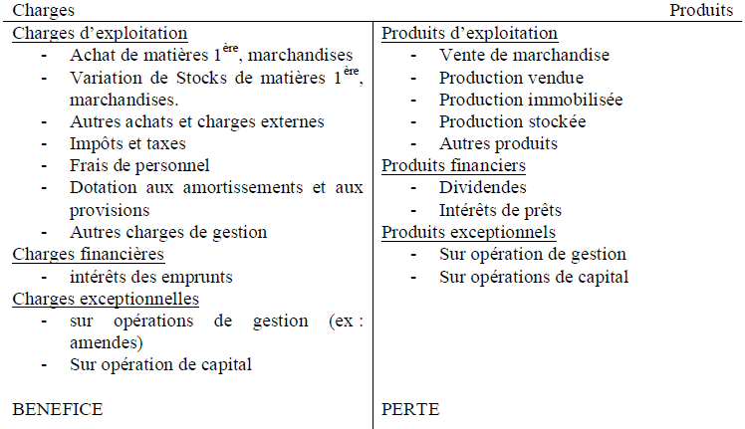
Comptabilisation – oui mais comment ?
Compte de résultat
Charges | Produits
Augmentation => Débit | Augmentation => Crédit
Diminution => Crédit | Diminution => Débit

Slide 50
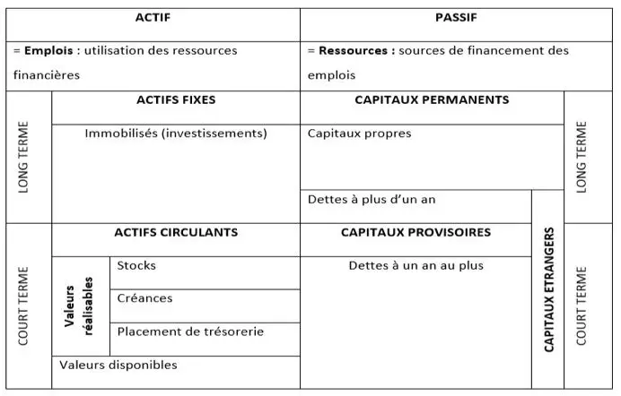
Comptabilisation – oui mais comment ?
Bilan
Actif | Passif
Augmentation => Débit | Augmentation => Crédit
Diminution => Crédit | Diminution => Débit

Slide 51
Comptabilisation - Méthode
Méthode pour enregistrer une opération
- 1ère étape.
Identifier les comptes concernés par le flux
- 2ème étape.
Se poser la question pour chaque compte trouvé : augmente-t-il ou diminue-t-il dans le contexte présenté ?

Slide 52
Comptabilisation - Méthode
Méthode pour enregistrer une opération
- 1ère étape.
Identifier les comptes concernés par le flux
- 2ème étape.
Se poser la question pour chaque compte trouvé : augmente-t-il ou diminue-t-il dans le contexte présenté ?

Slide 53
Comptabilisation – Cas UP 2
Ex 1) L’entreprise achète, en réglant par chèque, pour 100 000 € de marchandises.
- Dans ce cas, le compte achat de marchandises (607) augmente ou diminue ? => Il
- Dans ce cas, le compte banque (512) augmente ou diminue ? => Il
Ex 2) L’entreprise achète, à crédit, pour 200 000 € de matières premières.
- Dans ce cas, le compte achat de matières 1^{ères} (601), augmente ou diminue ? => Il
- Dans ce cas, le compte dettes fournisseurs (401), augmente ou diminue ? => Il
Ex 3) L’entreprise perçoit 500 € d'intérêts suite à un placement effectué dans une banque.
- Dans ce cas, le compte intérêts reçus (76) augmente ou diminue ? => Il
- Dans ce cas, le compte banque (512) augmente ou diminue ? => Il
Ex 4) L’entreprise vend des produits finis, à crédit, pour 500 000 €.
- Dans ce cas, le compte vente de produits finis (701) augmente ou diminue ? => Il
- Dans ce cas, le compte clients (411) augmente ou diminue ? => Il
Ex 5) L’entreprise achète un véhicule de transport, au comptant par chèque : 125 000 €.
- Dans ce cas, le compte achat de matériel de transport (2182) augmente ou diminue ? => Il
- Dans ce cas, le compte banque (512) augmente ou diminue ? => Il

Slide 54
Comptabilisation – Correction UP2
Ex 1) L’entreprise achète, en réglant par chèque, pour 100 000 € de marchandises.
- Dans ce cas, le compte achat de marchandises augmente ou diminue ? => Il augmente
- Dans ce cas, le compte banque augmente ou diminue ? => Il diminue
Ex 2) L’entreprise achète, à crédit, pour 200 000 € de matières premières.
- Dans ce cas, le compte achat de matières 1^{ères}, augmente ou diminue ? => Il augmente
- Dans ce cas, le compte dettes fournisseurs, augmente ou diminue ? => Il augmente
Ex 3) L’entreprise perçoit 500 € d'intérêts d'un placement effectué dans une banque.
- Dans ce cas, le compte intérêts reçus augmente ou diminue ? => Il augmente
- Dans ce cas, le compte banque augmente ou diminue ? => Il augmente
Ex 4) L’entreprise vend des produits finis, à crédit, pour 500 000 €.
- Dans ce cas, le compte vente de produits finis augmente ou diminue ? => Il augmente
- Dans ce cas, le compte clients augmente ou diminue ? => Il augmente
Ex 5) L’entreprise achète un véhicule de transport, au comptant par chèque : 125 000 €.
- Dans ce cas, le compte matériel de transport augmente ou diminue ? => Il augmente
- Dans ce cas, le compte banque augmente ou diminue ? => Il diminue

Slide 55
Comptabilisation – Cas UP2 suite
Ex 6) L’entreprise verse le montant de la caisse sur son compte en banque (5 000 €)
- Dans ce cas, le compte caisse (53) augmente ou diminue ? => Il
- Dans ce cas, le compte banque (512) augmente ou diminue ? => Il
Ex 7) L’entreprise sort du liquide, de son compte en banque, et le met en caisse (25 000 €)
- Dans ce cas, le compte caisse (53) augmente ou diminue ? => Il
- Dans ce cas, le compte banque (512) augmente ou diminue ? => Il
Ex 8) L’entreprise règle par chèque une dette envers un fournisseur à qui elle devait 15 000 €
- Dans ce cas, le compte fournisseurs (401) augmente ou diminue ? => Il
- Dans ce cas, le compte banque (512) augmente ou diminue ? => Il
Ex 9) Un client règle, en liquide, 3 500 € qu'il nous devait.
- Dans ce cas, le compte clients (411) augmente ou diminue ? => Il
- Dans ce cas, le compte caisse (53) augmente ou diminue ? => Il

Slide 56
Comptabilisation – Correction UP2 (suite)
Ex 6) L’entreprise verse le montant de la caisse sur son compte en banque (5 000 €)
- Dans ce cas, le compte caisse augmente ou diminue ? => Il diminue
- Dans ce cas, le compte banque augmente ou diminue ? => Il augmente
Ex 7) L’entreprise sort du liquide, de son compte en banque, et le met en caisse (25 000 €)
- Dans ce cas, le compte caisse augmente ou diminue ? => Il augmente
- Dans ce cas, le compte banque augmente ou diminue ? => Il diminue
Ex 8) L’entreprise règle par chèque une dette envers un fournisseur à qui elle devait 15 000 €
- Dans ce cas, le compte fournisseurs augmente ou diminue ? => Il diminue
- Dans ce cas, le compte banque augmente ou diminue ? => Il diminue
Ex 9) Un client règle, en liquide, 3 500 € qu'il nous devait.
- Dans ce cas, le compte clients augmente ou diminue ? => Il diminue
- Dans ce cas, le compte caisse augmente ou diminue ? => Il augmente

Slide 57

Merci

